Slide 1


Ho Chi Minh City University of Technology
Software Engineering
My Stock Exchange
Ứng dụng theo dõi tình hình chứng khoán trên mobile

Slide 2
Nhóm 8
Nguyễn Lương Quốc Huy 1711521
Đặng Hoàng Phúc 1712657
Dương Quang Huy 1711473

Slide 3


1. Giới thiệu
My Stock Exchange Application

Slide 4
01
Giới thiệu
02
“My Stock” là ứng dụng
giúp quảnlý và theo dõi các thông tin về giá cổ
phiếu của các công ty trên các sàn chứng khoán khác nhau.
Ứng dụng sẽ giúp người dùng có thể theo dõi dễ dàng về giá cổ phiếu của các công ty theo thời
gian thực và nhận được thông báo về sự biến
động giá cổ phiếu của các công ty mà người
dùng quan tâm
03
04

Slide 5
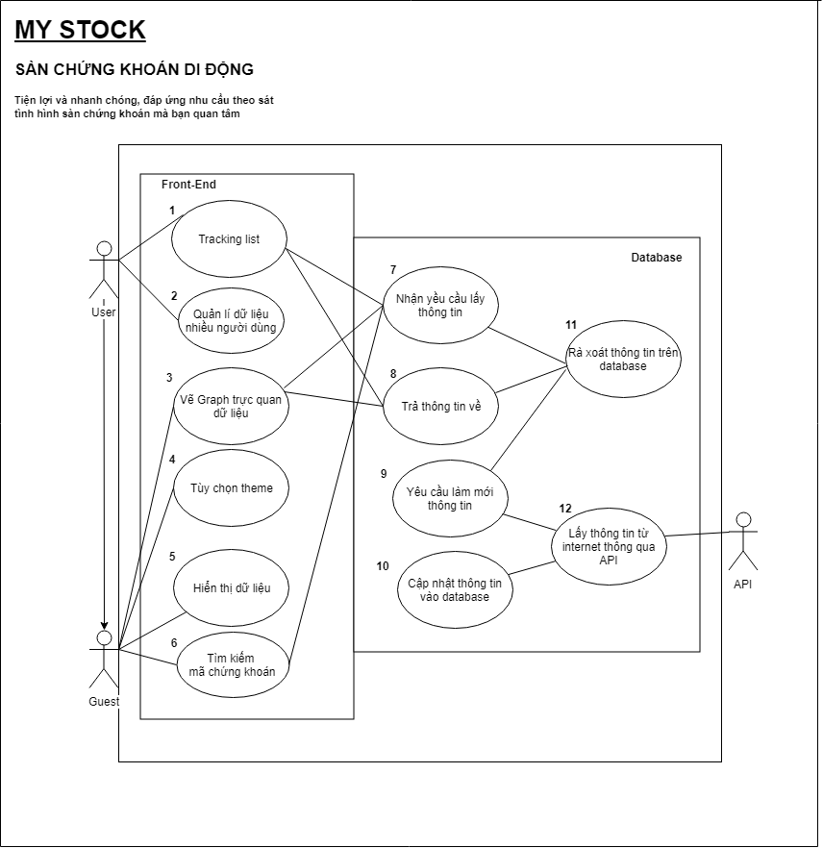
02
Tổng quan hệ thống
03
04

Slide 6




03
Nền tảng
04

Slide 7


2. Các nhóm chức năng
My Stock Exchange Application

Slide 8
01
Nhóm chức năng front-end:
Chức năng 1:
Keep tracking list : Đánh dấu những thứ User quan tâm để theo dõi, hiển thị lên màn hình chính, thông báo biến động
Chức năng 2:
Quản lí dữ liệu người dùng: username,password, công ty muốn theo dõi….
Chức năng 3:
Vẽ graph trực quan dữ liệu : Dùng graph để mô tả
dữ liệu theo thời gian
Chức năng 4:
Tuỳ chọn: Tuỳ chọn giao diện, màu nền hiển thị, cài đặt chung
Chức năng 5:
Hiển thị dữ liệu : Hiện thị trực quan dữ liệu cho User về thông tin của mã chứng khoán.
Chức năng 6:
Tìm kiếm: Cho phép người dùng tìm kiếm công ty theo mã chứng khoán
02

Slide 9
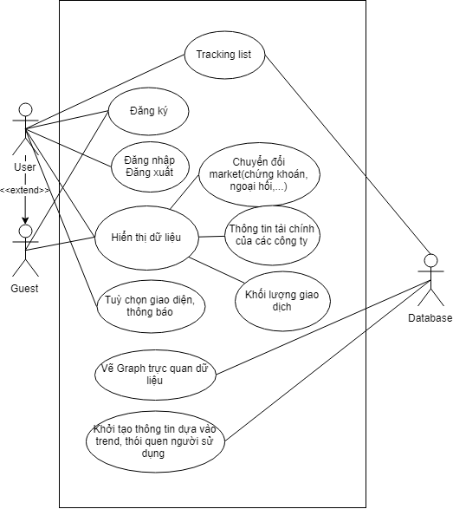

01
Nhóm chức năng front-end:
02

Slide 10
02
Nhóm chức năng database
Chức năng 7:
Database nhận yều cầu lấy thông tin mà hệ thống
yêu cầu
Chức năng 8:
Trả thông tin về hệ thống
Chức năng 9:
Yêu cầu cập nhật thông tin qua API
Chức năng 10:
Cập nhật thông tin được lấy từ internet vào databse
Chức năng 11:
Tìm kiếm và xác định thông tin mà hệ thống cần,
nếu thông tin mà hệ thống cần chưa có trên
database thì làm mới thông tin
Chức năng 12:
Gọi API và lấy thông tin cần thiết từ internet về

Slide 11
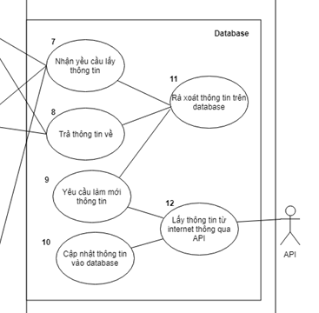
02
Nhóm chức năng database

Slide 12


3. App UI
My Stock Exchange Application

Slide 13

01
Chức năng 1:
Chức năng quản lý tracking list
02
03
04
05

Slide 14
02
Chức năng 2:
Chức năng quản lý dữ liệu người dùng
03
04
05
06

Slide 15
03
Chức năng 3:
Chức năng vẽ Graph
04
05
06

Slide 16
04
Chức năng 4:
Chức năng Tùy chọn giao diện
05
06

Slide 17
05
Chức năng 5:
Chức năng hiển thị dữ liệu
06

Slide 18
06
Chức năng 6:
Chức năng tìm kiếm mã chứng khoán

Slide 19

4. User Story
My Stock Exchange Application

Slide 20
01
User story:
MyStock Module Front-End
02
→ Là một người dùng, tôi muốn đăng nhập vào ứng dụng để
cá nhân hoá hoặc không cần tài khoản, vậy nên tôi muốn
thêm chức năng đăng nhập dưới dạng khách.
→ Là một người dùng, tôi muốn có một cơ chế quản lí nhiều
người dùng để nhiều người có thể tạo tài khoản và hoạt động
như nhau trên ứng dụng sàn chứng khóa này
→ Là một người dùng, tôi có nhu cầu tìm kiếm mã mà mình
mong muốn, vậy nên tôi thêm tính năng tìm kiếm .
→ Là một người dùng, tôi muốn tuỳ chỉnh ứng dụng theo mong muốn, vậy nên tôi thêm chức năng tuỳ chỉnh để người dùng dễ sử dụng hơn.
→ Là một người dùng, tôi có nhu cầu xem bảng giá theo thời
gian dưới dạng đồ thị, vậy nên tôi mô hình dữ liệu dưới dạng
graph.
03
04

Slide 21
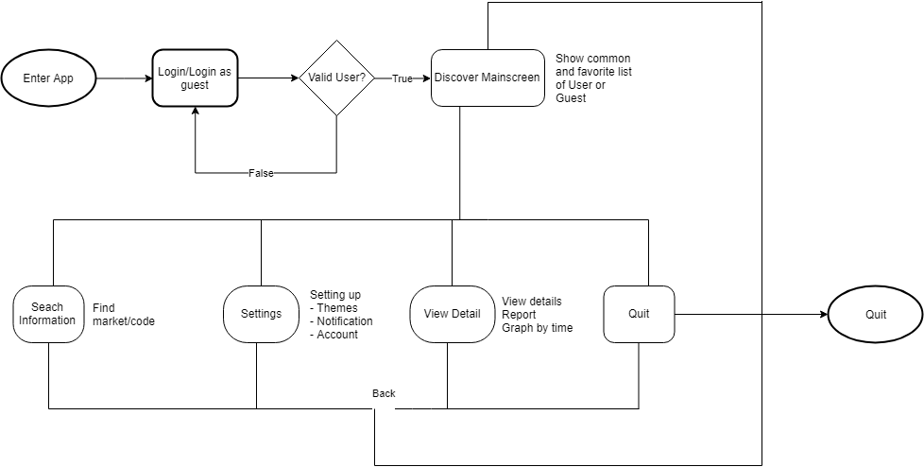
02
Flow-chart: Module Front-End
03
04

Slide 22
03
User story:
MyStock Module Database
04
Với vai trò là dev, tôi muốn nhận thông tin từ database đúng theo yêu cầu của mình vì thế tôi sẽ cho rà xoát trong database để tìm dữ liệu phù hợp với yêu cầu ,nếu dữ liệu hiện có trong database không phù hợp với yêu cầu thì tôi sẽ lấy dữ liệu từ API và cập nhật vào dữ liệu

Slide 23
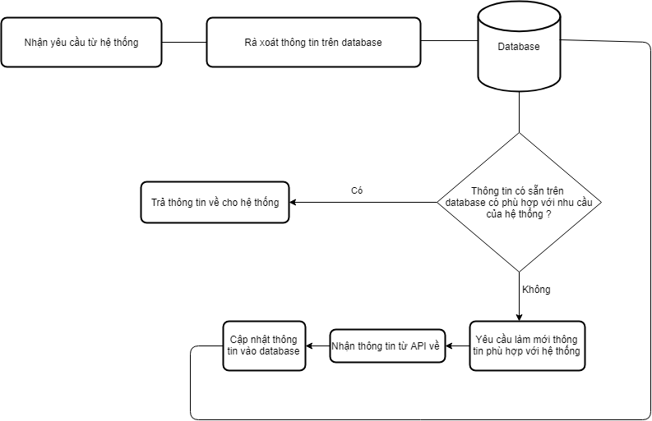
04
Flow-chart: Module Database

Slide 24


5. Đặc tả function với Sequence diagram
My Stock Exchange Application

Slide 25
01
User story:
MyStock Module Front-End
02
→ Là một người dùng, tôi muốn đăng nhập vào ứng dụng để
cá nhân hoá hoặc không cần tài khoản, vậy nên tôi muốn
thêm chức năng đăng nhập dưới dạng khách.
→ Là một người dùng, tôi muốn có một cơ chế quản lí nhiều
người dùng để nhiều người có thể tạo tài khoản và hoạt động
như nhau trên ứng dụng sàn chứng khóa này
→ Là một người dùng, tôi có nhu cầu tìm kiếm mã mà mình
mong muốn, vậy nên tôi thêm tính năng tìm kiếm .
→ Là một người dùng, tôi muốn tuỳ chỉnh ứng dụng theo mong muốn, vậy nên tôi thêm chức năng tuỳ chỉnh để người dùng dễ sử dụng hơn.
→ Là một người dùng, tôi có nhu cầu xem bảng giá theo thời
gian dưới dạng đồ thị, vậy nên tôi mô hình dữ liệu dưới dạng
graph.
03
04

Slide 26
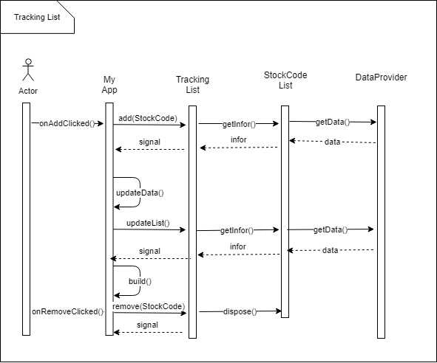
01
Chức năng 1:
Chức năng quản lý tracking list
02
03
04
05

Slide 27
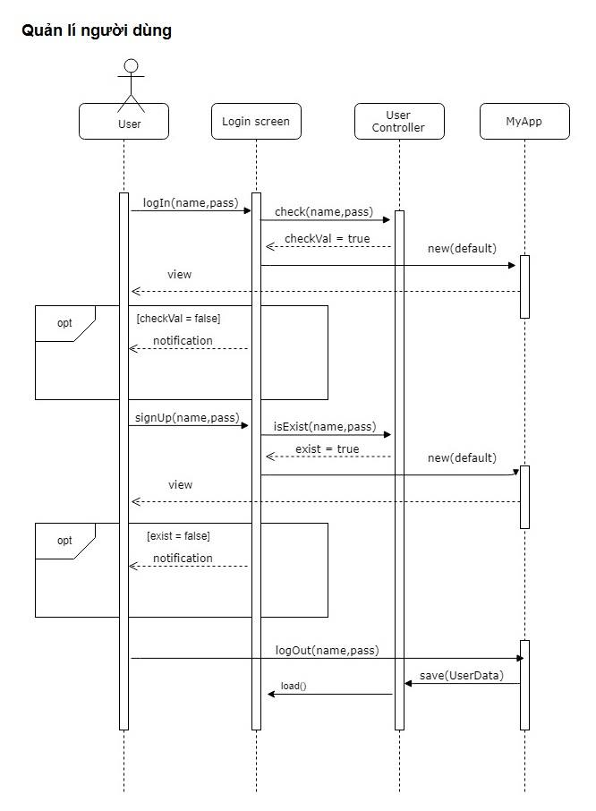
02
Chức năng 2:
Chức năng
quản lý
dữ liệu
người dùng
03
04
05

Slide 28
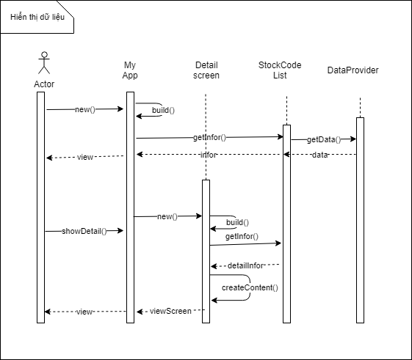
03
Chức năng 3:
Chức năng vẽ Graph
04
05

Slide 29
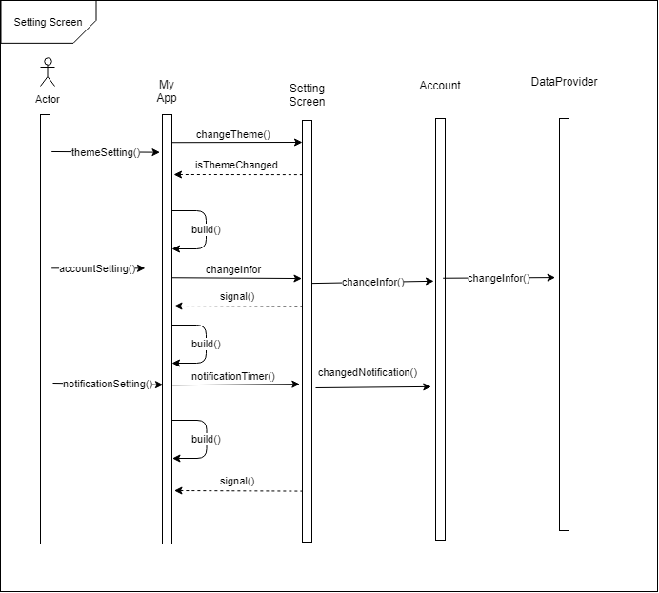
04
Chức năng 4:
Chức năng
Tùy chọn
giao diện

Slide 30
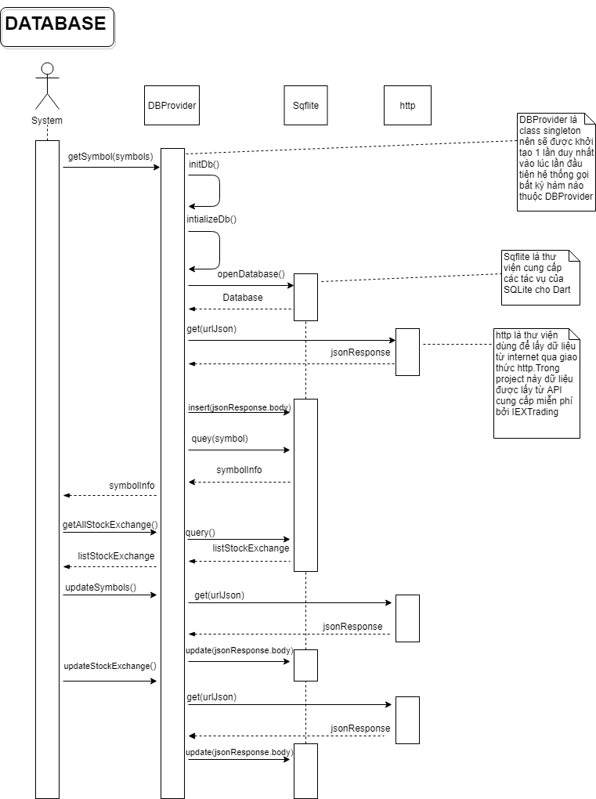
05
Database:

Slide 31


6. Đặc tả architecture
My Stock Exchange Application

Slide 32
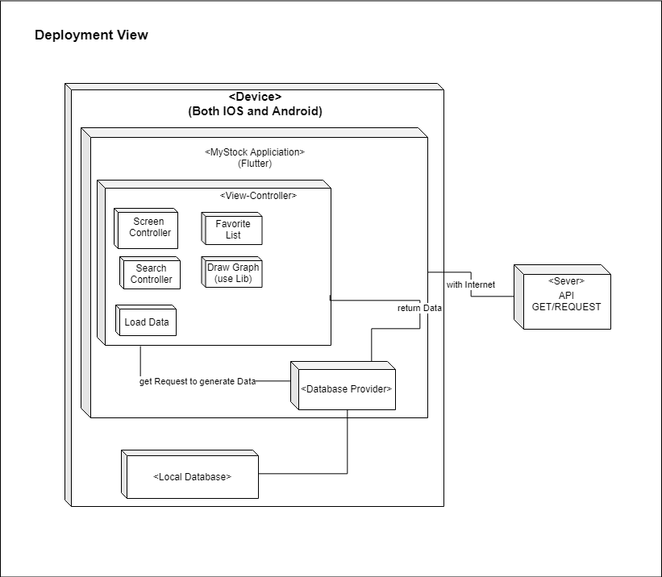
01
Deployment View
02

Slide 33
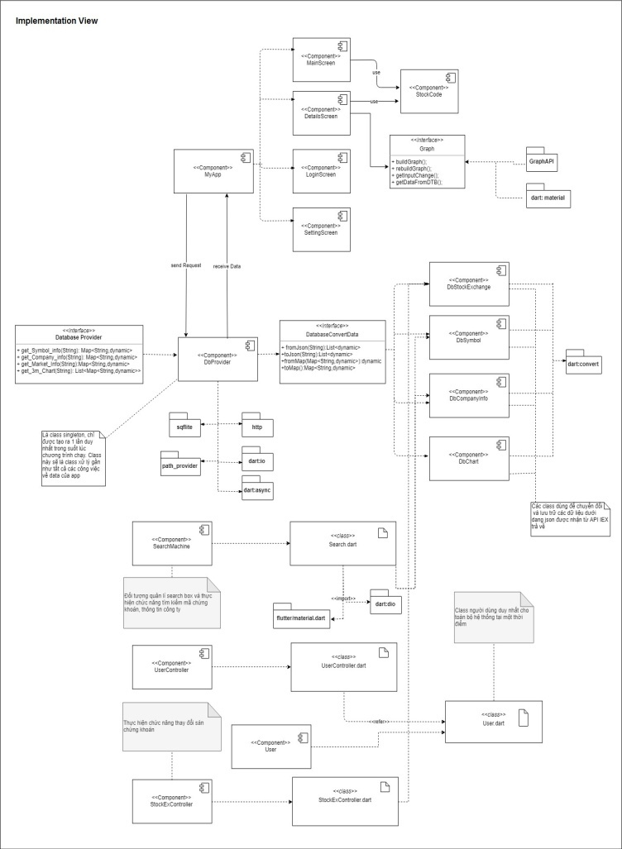
02
Implementation View

Slide 34


7. Đặc tả class
My Stock Exchange Application

Slide 35
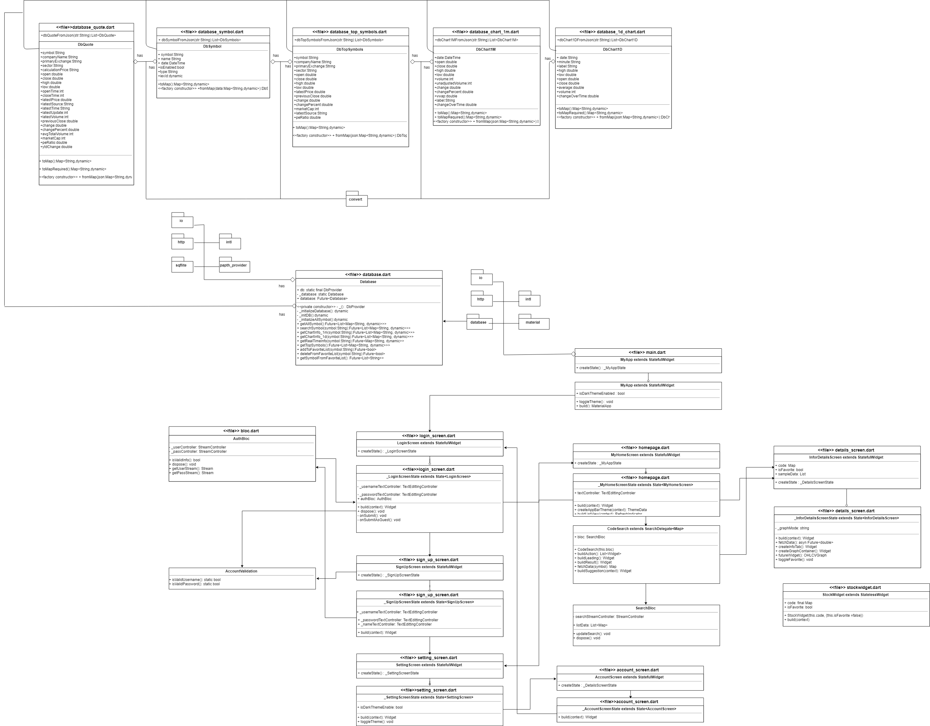
01
Class diagram

Slide 36

Ứng dụng
My Stock Application
Giải pháp 4.0
Đáp ứng nhu cầu thiết thực của bạn
Thay đổi giao diện
Dễ thao tác
Đa người dùng
Tracking
Real time
Trực quan
Đa nền tảng
Android
IOS
Thay thế thiết bị cồng kềnh

Slide 37
Tiềm năng
My Stock Application
Chứng khoán luôn được quan tâm
Nhu cầu
Design
Module hóa
Trong phiên bản này còn có nhiều điểm thiết kế có thể nâng cấp
Flutter & Dart
Mới
Tiên tiến
Dễ
Sẽ được hỗ trợ nhiều hơn
Nền tảng

Slide 38




My Stock
CSE
HCUMT
Software Engineering
Group 8
Sem 182

Slide 39
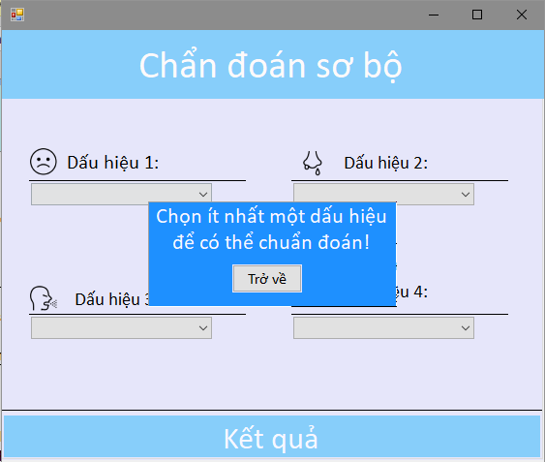
Test
For Group 2
FUNC 001 | Pre-condition: Bệnh nhân đang ở trang chẩn đoán. Test Description: Kiểm tra tính năng chọn triệu chứng bệnh. Post-condition: Không có.

Slide 40
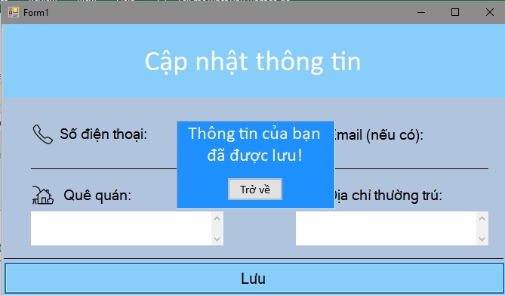
Test
For Group 2
FUNC 002 | Pre-condition: Bệnh nhân đang ở trang cập nhật thông tin cá nhân. Test Description: Kiểm tra tính năng nhập thông tin cá nhân. Post-condition: Không có. Test input: Số điện thoại của bệnh nhân.

Slide 41
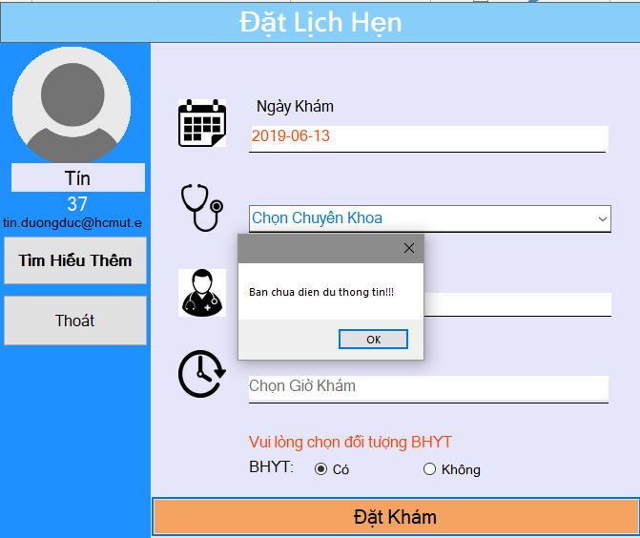
Test
For Group 2
FUNC 004 | Pre-condition: user đang ở trang đặt lịch Test Description: kiểm tra tính năng chọn ngày giờ, bác sĩ khám Post-condition: kết quả cập nhật xuống database, thông tin khám phải đúng

Slide 42
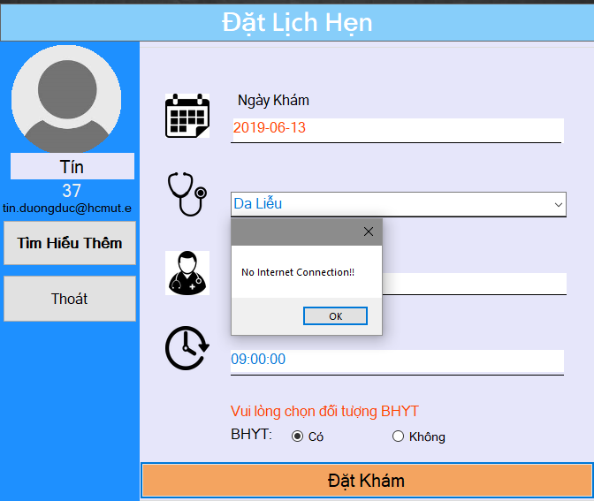
Test
For Group 2
FUNC 004 | Pre-condition: user đang ở trang đặt lịch Test Description: kiểm tra tính năng chọn ngày giờ, bác sĩ khám Post-condition: kết quả cập nhật xuống database, thông tin khám phải đúng

Slide 43
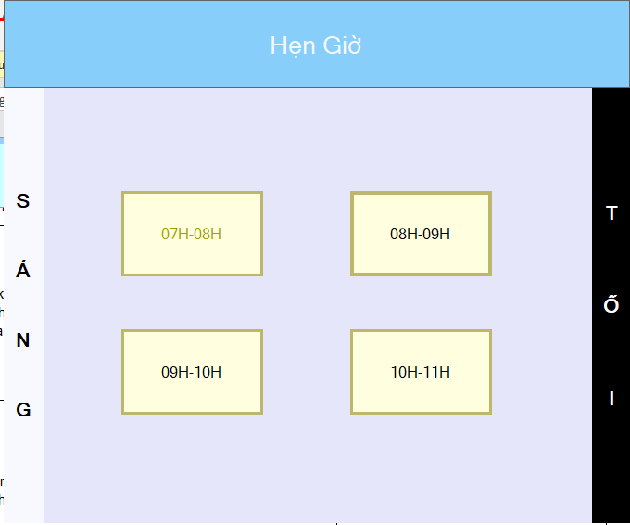
Test
For Group 2
FUNC 005 | Pre-condition: giữ nguyên từ khóa đã nhập ở FUNC 004 Test Description: Kiếm tra tính năng một bác sĩ được đặt rất nhiều lần Post-condition: Số lần đặt của bác sĩ tăng lên

Slide 44
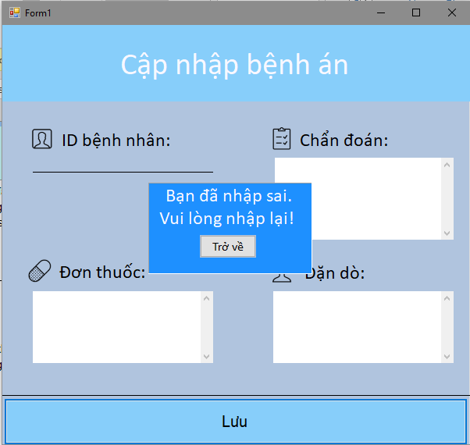
Test
For Group 2
FUNC 006 | Pre-condition: user đang ở trang đặt lịch Test Description: Kiểm tra tính năng gửi thông tin đặt lịch Post-condition: Email gửi đến bệnh nhân

Slide 45
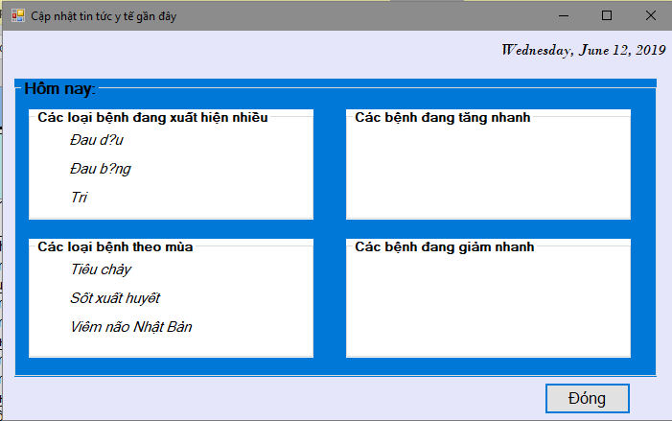
Test
For Group 2
FUNC 010 | Pre-condition: có dữ liệu bệnh nhân trong database. Test Description: kiểm tra tính năng thống kê tự động theo ngày. Post-condition: xuất ra file lưu thông tin đã thống kê.
FUNC 011 | Pre-condition: Database không có bất cứ thông tin bệnh nhân nào. Test Description: kiểm ra việc hiển thị thông tin y tế gần đây. Post-condition: hiển thị thông báo lỗi cho user.
FUNC 012 | Pre-condition: có dữ liệu bệnh nhân trong Database. Test Description: kiểm tra thông tin hiển thị đầy đủ không. Post-condition: hiển thị đầy đủ thông tin trên ứng dụng

Slide 46
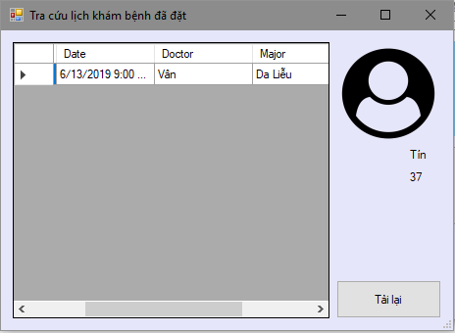
Test
For Group 2
FUNC 014 | Pre-condition: user đang ở trang nhận xét Test discription: kiểm tra tính năng nhận xét bác sĩ Post condition: Nhận xét được cập nhật lên database

Slide 47
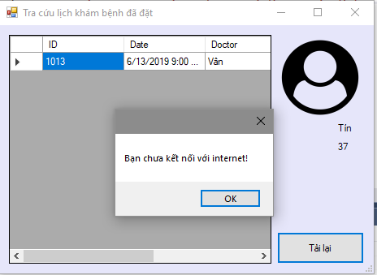
Test
For Group 2
FUNC 014 | Pre-condition: user đang ở trang nhận xét Test discription: kiểm tra tính năng nhận xét bác sĩ Post condition: Nhận xét được cập nhật lên database

Slide 48
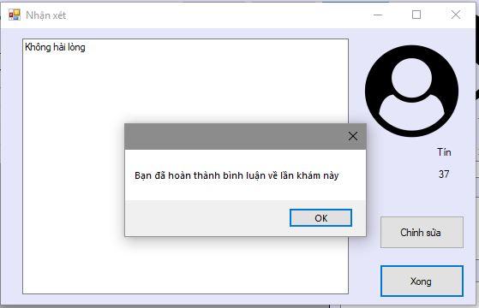
Test
For Group 2
FUNC 015 | Pre-condition: user đang ở trang nhận xét Test Discription: kiểm tra tính năng chỉnh sửa nhận xét bác sĩ Post condition: Nhận xét mới được cập nhật lên database
FUNC 016 | Pre condition: user đang ở trâng xem lịch sử và lịch hẹn khám Test discription: kiểm tra tính năng hiển thị lịch sử khám Post condition: kết quả hiển thị phải đúng

Slide 49
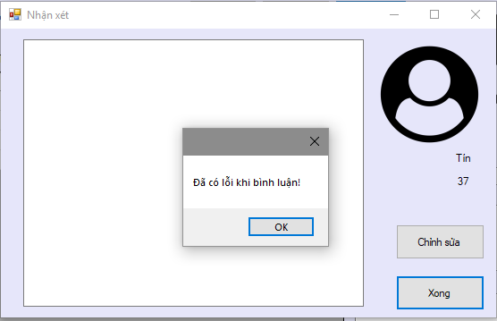
Test
For Group 2
FUNC 015 | Pre-condition: user đang ở trang nhận xét Test Discription: kiểm tra tính năng chỉnh sửa nhận xét bác sĩ Post condition: Nhận xét mới được cập nhật lên database
FUNC 016 | Pre condition: user đang ở trâng xem lịch sử và lịch hẹn khám Test discription: kiểm tra tính năng hiển thị lịch sử khám Post condition: kết quả hiển thị phải đúng

Slide 50
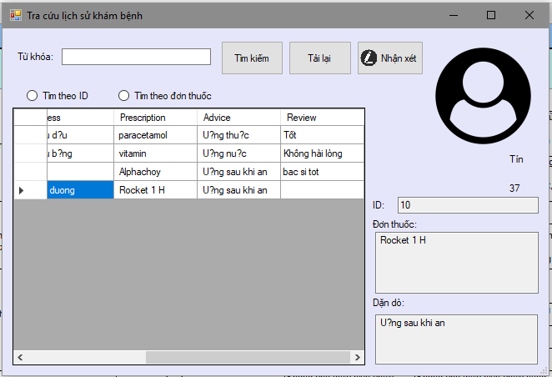
Test
For Group 2
FUNC 018 | Pre condition: user đang ở trang xem lịch sử khám Test discription: kiểm tra tính năng tìm kiếm trong lịch sử từ trường ID và đơn thuốc Post condition: hiển thị kết quả tìm kiếm được

Slide 51
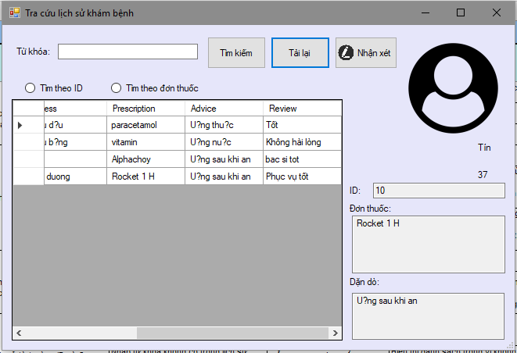
Test
For Group 2
FUNC 018 | Pre condition: user đang ở trang xem lịch sử khám Test discription: kiểm tra tính năng tìm kiếm trong lịch sử từ trường ID và đơn thuốc Post condition: hiển thị kết quả tìm kiếm được

Slide 52
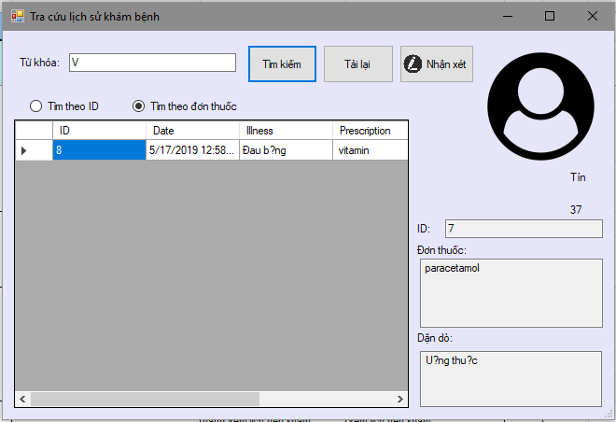
Test
For Group 2
FUNC 019 | Pre condition: user đang ở trang xem lịch sử và lịch hẹn khám Test discription: kiểm tra tính năng hiển thị lịch hẹn khám Post condition: kết quả hiển thị phải đúng

Slide 53
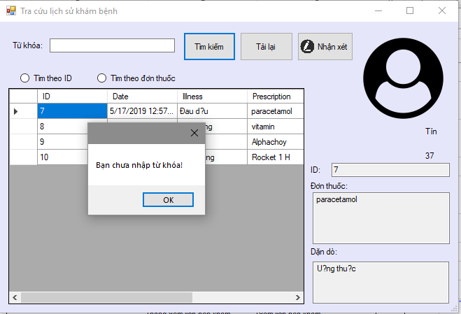
Test
For Group 2
FUNC 019 | Pre condition: user đang ở trang xem lịch sử và lịch hẹn khám Test discription: kiểm tra tính năng hiển thị lịch hẹn khám Post condition: kết quả hiển thị phải đúng

Slide 54
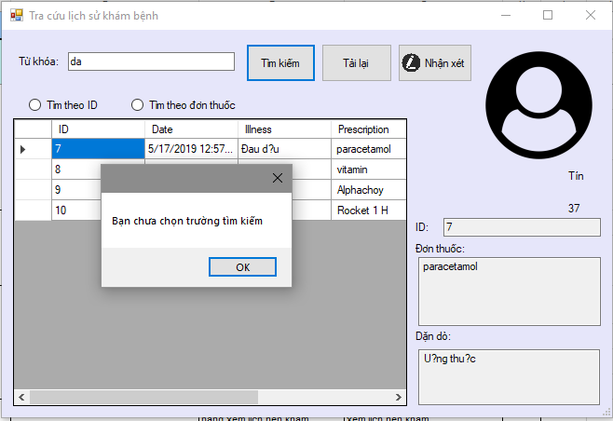
Test
For Group 2
FUNC 019 | Pre condition: user đang ở trang xem lịch sử và lịch hẹn khám Test discription: kiểm tra tính năng hiển thị lịch hẹn khám Post condition: kết quả hiển thị phải đúng

Slide 55
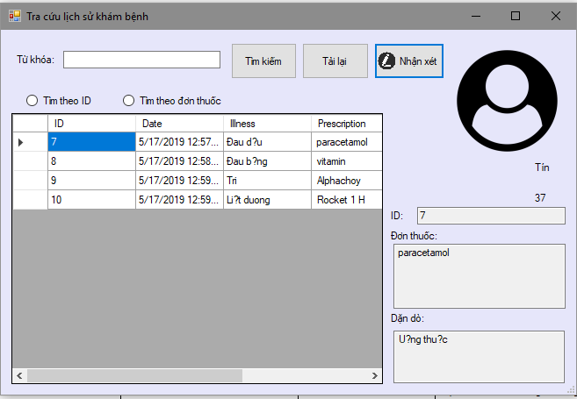
Test
For Group 2
FUNC 020 | Pre-condition: bác sĩ đang ở trang xem lịch sử bệnh nhân Test Description: Kiểm tra tính năng chọn chế độ tra cứu

Slide 56
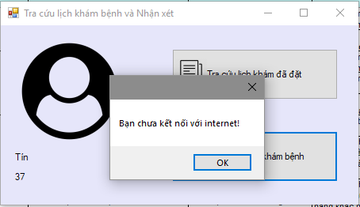
Test
For Group 2
FUNC 020 | Pre-condition: bác sĩ đang ở trang xem lịch sử bệnh nhân Test Description: Kiểm tra tính năng chọn chế độ tra cứu

Slide 57
Thank you

